Slide 1



Algoritmi și structuri de date – curs 1 - Informatică Economică, an II –
Tipuri abstracte de date
Liste inlantuite
Stive, cozi
Gheorghe Cosmin Silaghi

Slide 2
Tipuri de date
(I) un mod de interpretare a unei valori reprezentate în memoria calculatorului
Ex:
Valoarea din memorie 01000110 01010010 01000101 01000100
Interpretări:
1179796804 - int reprezentat binar
13457.31640625 - float
FRED - şir de caractere
(II) o mulţime de valori (admise de tipul respectiv)
(III) o modalitate de verificare a validităţii unei operaţii => type-checking
(IV) o mulţime specifică de operaţii care pot fi efectuate pe un tip

Slide 3
Tipuri abstracte de date - ADT (I)
Un tip de date necesar unui analist, dar care e posibil să nu existe în limbajul de programare => necesitatea implementării
Ex. tipul abstrat Boolean: [true, false]
În Basic: implementare prin şiruri de caractere (“true” şi “false”)
In C: implementare prin numere (1, 0)
Specificarea unui ADT
Mulţimea valorilor admisibile
Mulţimea operaţiilor pe acele valori

Slide 4
Tipuri abstracte de date (II)
Ex. ADT queue
Cunoştinţe necesare unui analist (comportamentul cozii):
Inserarea in coadă: la sfârşit
Extragerea de elemente din coadă: la început
Analistul nu trebuie să ştie implementarea cozii
Implementări posibile
Un masiv + o var. auxiliară care memorează sfârşitul cozii
Un masiv + 2 var auxiliare: sfârşitul cozii şi începutul acesteia
Impl. cu pointeri: 2 var auxiliare: sfârşitul listei şi începutul acesteia

Slide 5
Specificarea unui ADT
Specificarea valorilor acceptate
Specificarea operaţiilor
Specificarea utilizărilor posibile ale ADT-ului
Implicaţii pt. programatorul ADT-ului
Se pot alege structuri de date corespunzătoare pentru implementare
Implicaţii pt. utilizatorul ADT-ului
Comportamentul ADT-ului e observat prin efectul şi rezultatul realizării operaţiilor specificate

Slide 6
Specificarea operaţiilor
Sintaxa operaţiei: Maparea datelor de intrare cu datele de ieşire
Semantica operaţiei
Pre-condiţii
Post-condiţii
Ex: operaţia HEAD.OF.QUEUE – inspectarea vârfului cozii
HEAD.OF.QUEUE : queue --> string
x |→ y
Pre-condiţii: x is not empty
Post-condiţii: y is the head of the queue x

Slide 7
Implementări ale unui ADT
Secvenţe, liste sau şiruri dinamice: elementele mulţimii sunt stocate într-o anumită ordine
Bag sau Heap: nu se specifică ordinea elementelor, se permit elemente duplicate
Arbori
Grafuri sau reţele
Principiul ascunderii implementării: programatorul client nu trebuie să ştie modalitatea de implementare a ADT-ului

Slide 8
Implementarea unui ADT în C
Fişier header (.h)
Conţine definţia tipului
Conţine prototipul operaţiilor permise pe tip
Este inclus în toate utilizările ADT-ului
Fişier implementare (.c)
Conţine definirea fiecărei operaţie ca şi funcţie
Este link-editat la împreună cu programul client
Fisierele header sunt incluse in programul client si in fis implementare prin directiva #include

Slide 9
ADT Lista
Secvenţă de 0 sau mai multe elemente de acelaşi tip
Caracteristici:
n: lungimea listei
Se spune ca a_{i} precede pe a_{i+1} şi a_{i} succede pe a_{i-1}
Operaţii pe listă
Insert(x, p, L)
Locate(x, L)
Retrieve(p, L)
Delete(p, L)
Next(p, L)
Previous(p, L)
Makenull(p, L)
First(L)
Printlist(L)

Slide 10
Implementarea listelor cu şiruri
1 | First element
2 | Second element
n | Last element
Maxlength
Empty space
Dezavantaj:
trebuie specificată la compilare dimensiunea maximă a listei
operatiile de insert si delete sunt de complexitate sporită
Avantaj:
regăsirea elementelor se face rapid - complexitate O(1)

Slide 11
Implementarea listelor cu pointeri (i)
 |  |  |  |  |  |  |  |  | … |  |  | •
header
lista
Dezavantaj:
Regasirea elementelor se face încet – complexitate O(n)
Avantaj:
Operatiile de insert si delete se realizează uşor
Nu trebuie specificată dimensiunea maximă. Gestiune optimă a spaţiului de stocare

Slide 12
Implementarea listelor cu pointeri (ii)
Variante de implementare
Acces la listă printr-un pointer
Santinele la început şi/sau sfârşit
Santinela:
Un element de listă gol care marchează începutul sau sfârşitul listei
Avantaj: permite inserare uşoară de elemente la inceput / sfârşit

Slide 13
Liste înlănțuite
O structură de date în care obiectele sunt aranjate intr-o ordine liniară
La implementarea prin siruri, ordinea este determinată de indici
La implementarea prin pointeri, ordinea este determinată de un pointer care arată către obiectul următor
Listă simplu înlănțuită: fiecare obiect are un atribut cheie și un pointer next
Listă dublu înlănțuită: fiecare obiect are un atribut cheie și doi pointeri: next și prev
La un element x, x.next arată către elementul succesor
La un element x, x.prev arată către elementul predecesor
Dacă x.prev == NULL, atunci x este primul element, denumit head
Dacă x.next == NULL, atunci x este ultimul element, denumit tail
Dacă lista este sortată, cheile apar în ordine sortată
Lista circulară:
ultimul element din listă pointează către head
primul element din listă pointează către tail

Slide 14
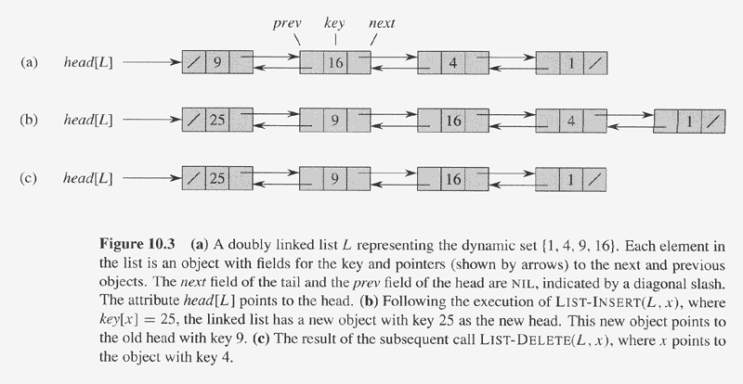

Slide 15
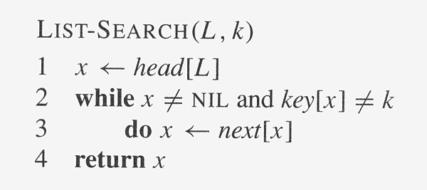

Operația de căutare în listă
Identifică primul element cu cheia k in lista L
Pentru o listă cu n elemente, timpul de execuție este $Θ(n)$

Slide 16
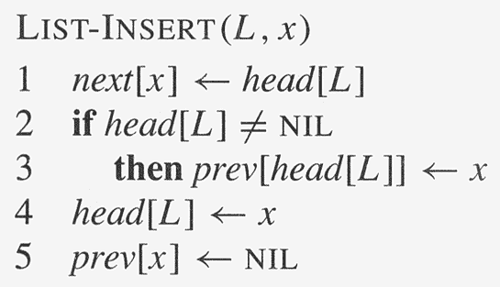
Inserarea unui element in listă
Operația de inserare la inceputul listei

Slide 17
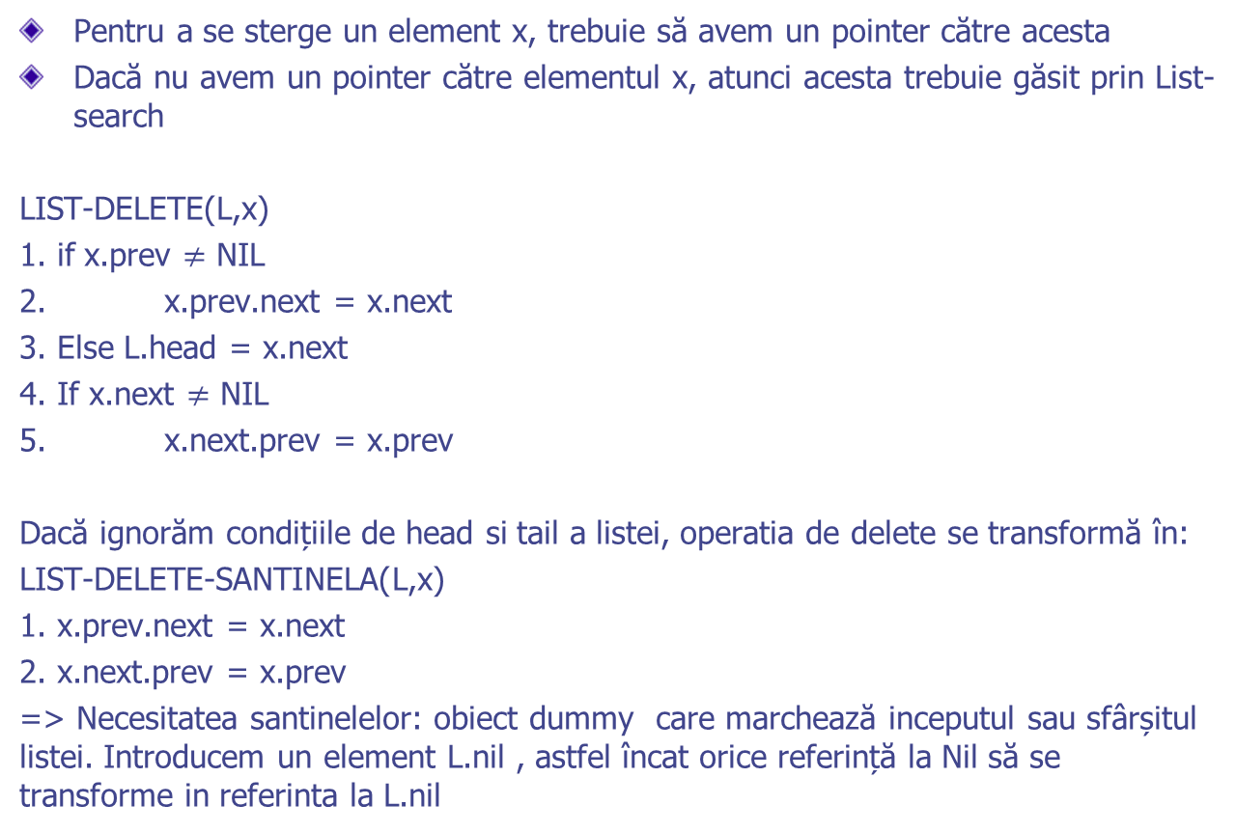
Stergerea unui element din listă
Pentru a se sterge un element x, trebuie să avem un pointer către acesta
Dacă nu avem un pointer către elementul x, atunci acesta trebuie găsit prin List-search
LIST-DELETE(L,x)
1. if x.prev $≠$ NIL
2. x.prev.next = x.next
3. Else L.head = x.next
4. If x.next $≠$ NIL
5. x.next.prev = x.prev
Dacă ignorăm condițiile de head si tail a listei, operatia de delete se transformă în:
LIST-DELETE-SANTINELA(L,x)
1. x.prev.next = x.next
2. x.next.prev = x.prev
=> Necesitatea santinelelor: obiect dummy care marchează inceputul sau sfârșitul listei. Introducem un element L.nil , astfel încat orice referință la Nil să se transforme in referinta la L.nil

Slide 18
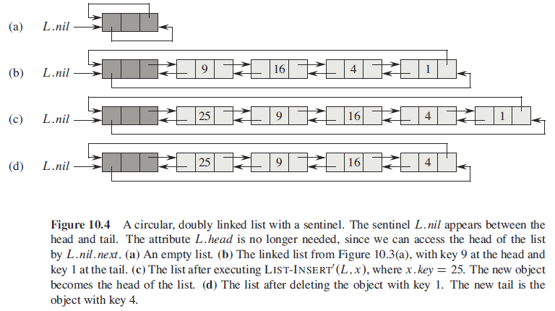

Slide 19

LIST-SEARCH-SANTINELA(L, k)
1. x = L.nil.next
2. While x $≠$ L.nil and x.key $≠$ k
3. x = x.next
4. Return x
LIST-INSERT-SANTINELA(L, x)
1. x.next = L.nil.next
2. L.nil.next.prev = x
3. L.nil.next = x
4. x.prev = L.nil

Slide 20
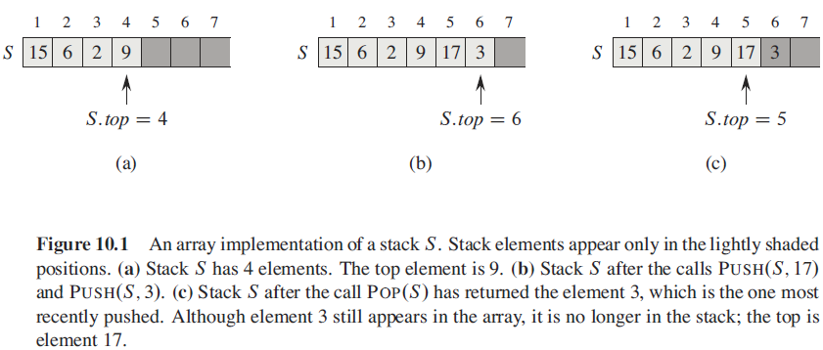
Stive
Last-in, first-out
INSERT -> PUSH, DELETE -> POP

Slide 21
Implementare stiva cu siruri
STACK-EMPTY(S)
1. If S.top == 0
2. Return true
3. Else return false
PUSH(S,x)
1. S.top = S.top + 1
2. S[S.top] = x
POP(S)
1. If STACK-EMPTY(S)
2. eroare
3. Else S.top = S.top – 1
4. Return S[S.top + 1]

Slide 22
Coada
First-in, first-out
INSERT -> ENQUEUE, DELETE -> DEQUEUE
Coada are head si tail; ENQUEUE se face la tail, DEQUEUE se face la head

Slide 23
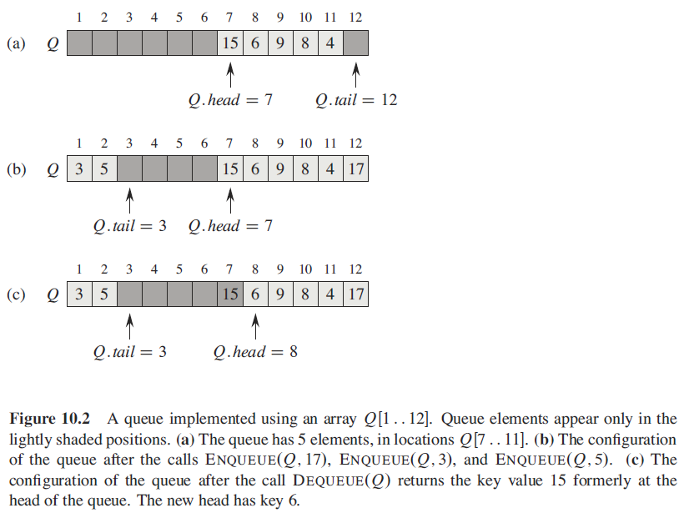

Slide 24
Operatii de coadă
ENQUEUE(Q,x)
1. Q[Q.tail] = x
2. If Q.tail == Q.length
3. Q.tail = 1
4. Else Q.tail = Q.tail + 1
DEQUEUE(Q)
1. x = Q[Q.head]
2. If Q.head == Q.length
3. Q.head = 1
4. Else Q.head = Q.head + 1
5. Return x

